Slide 1
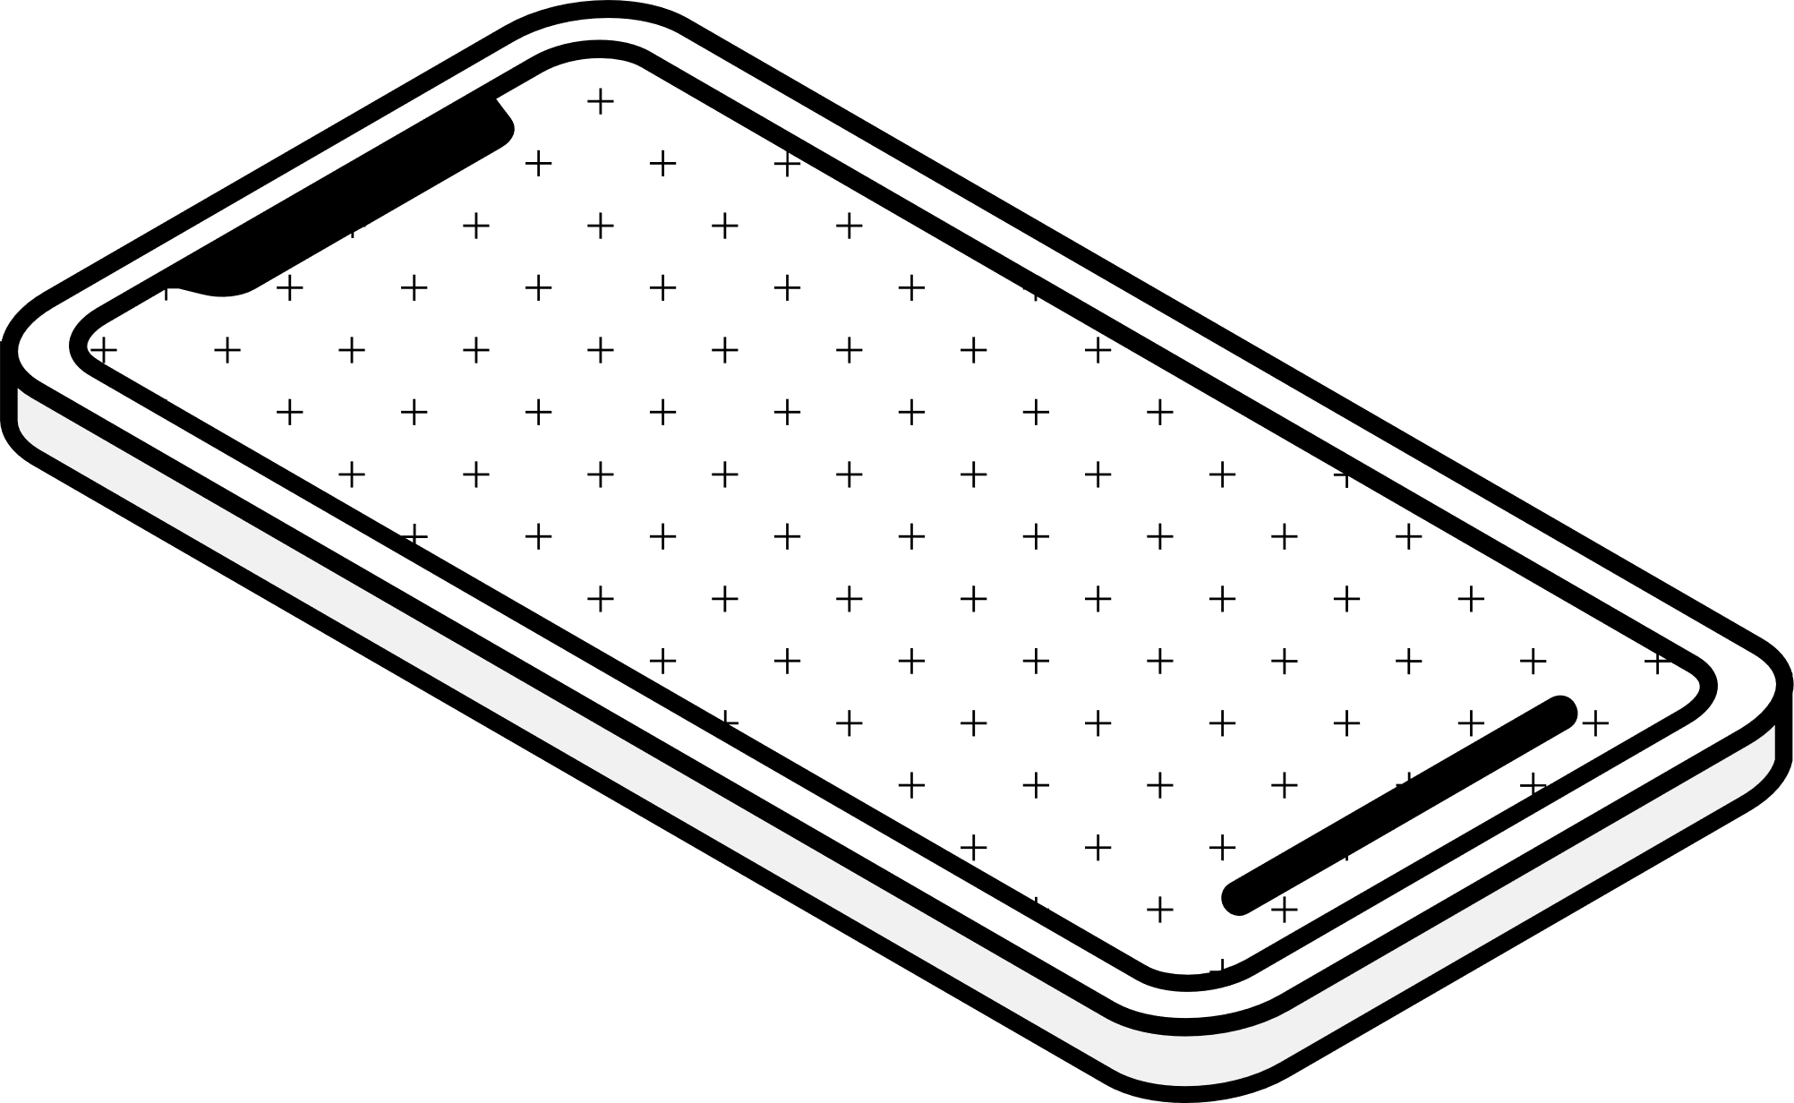
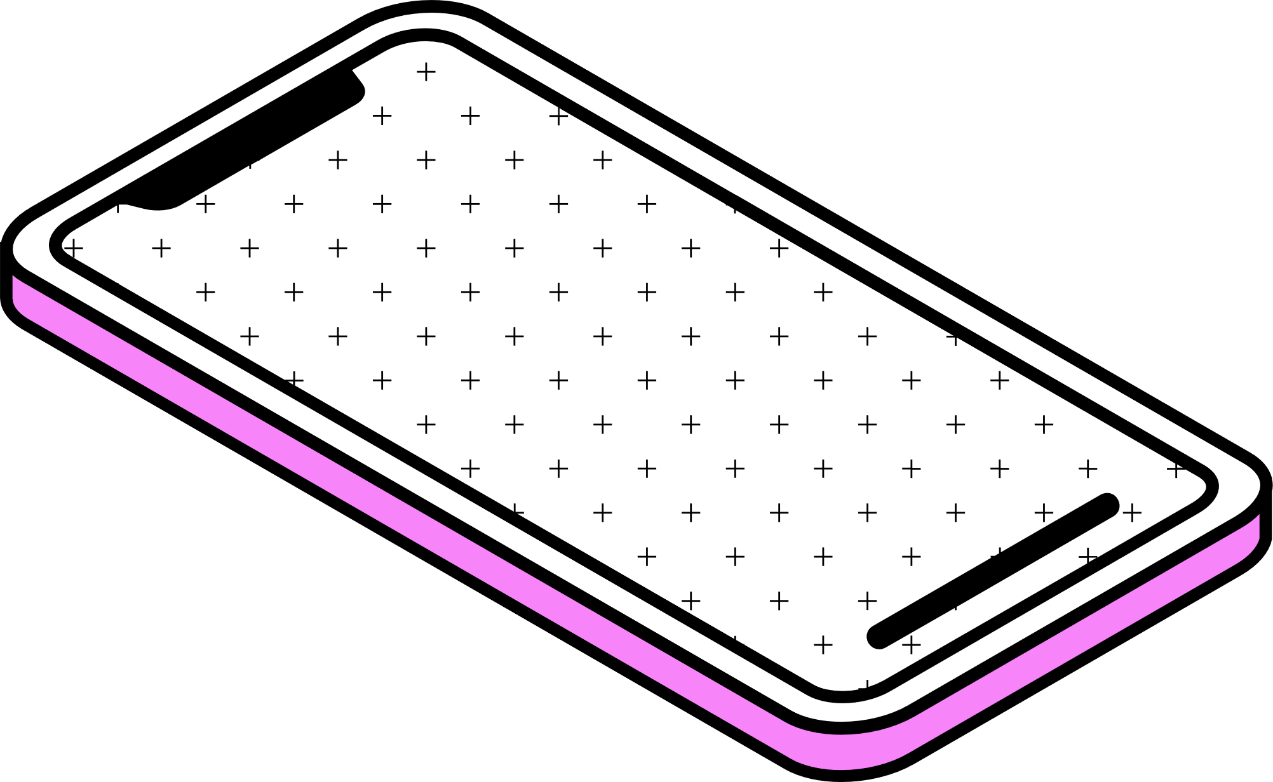
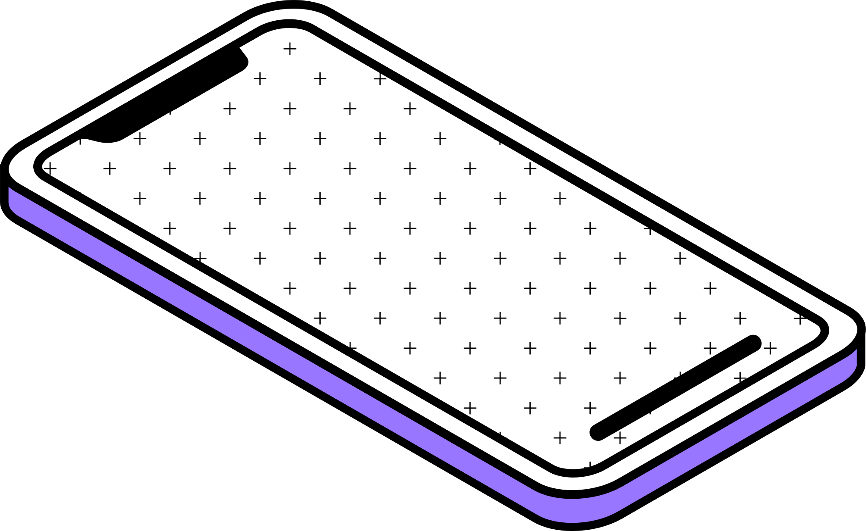
BẢO MẬT MẠNG MÁY TÍNH
Nghiên cứu và triển khai xác thực hai yếu tố
(2FA)
Giang Thị Sông Hằng
Trần Trọng Nhân

Slide 2
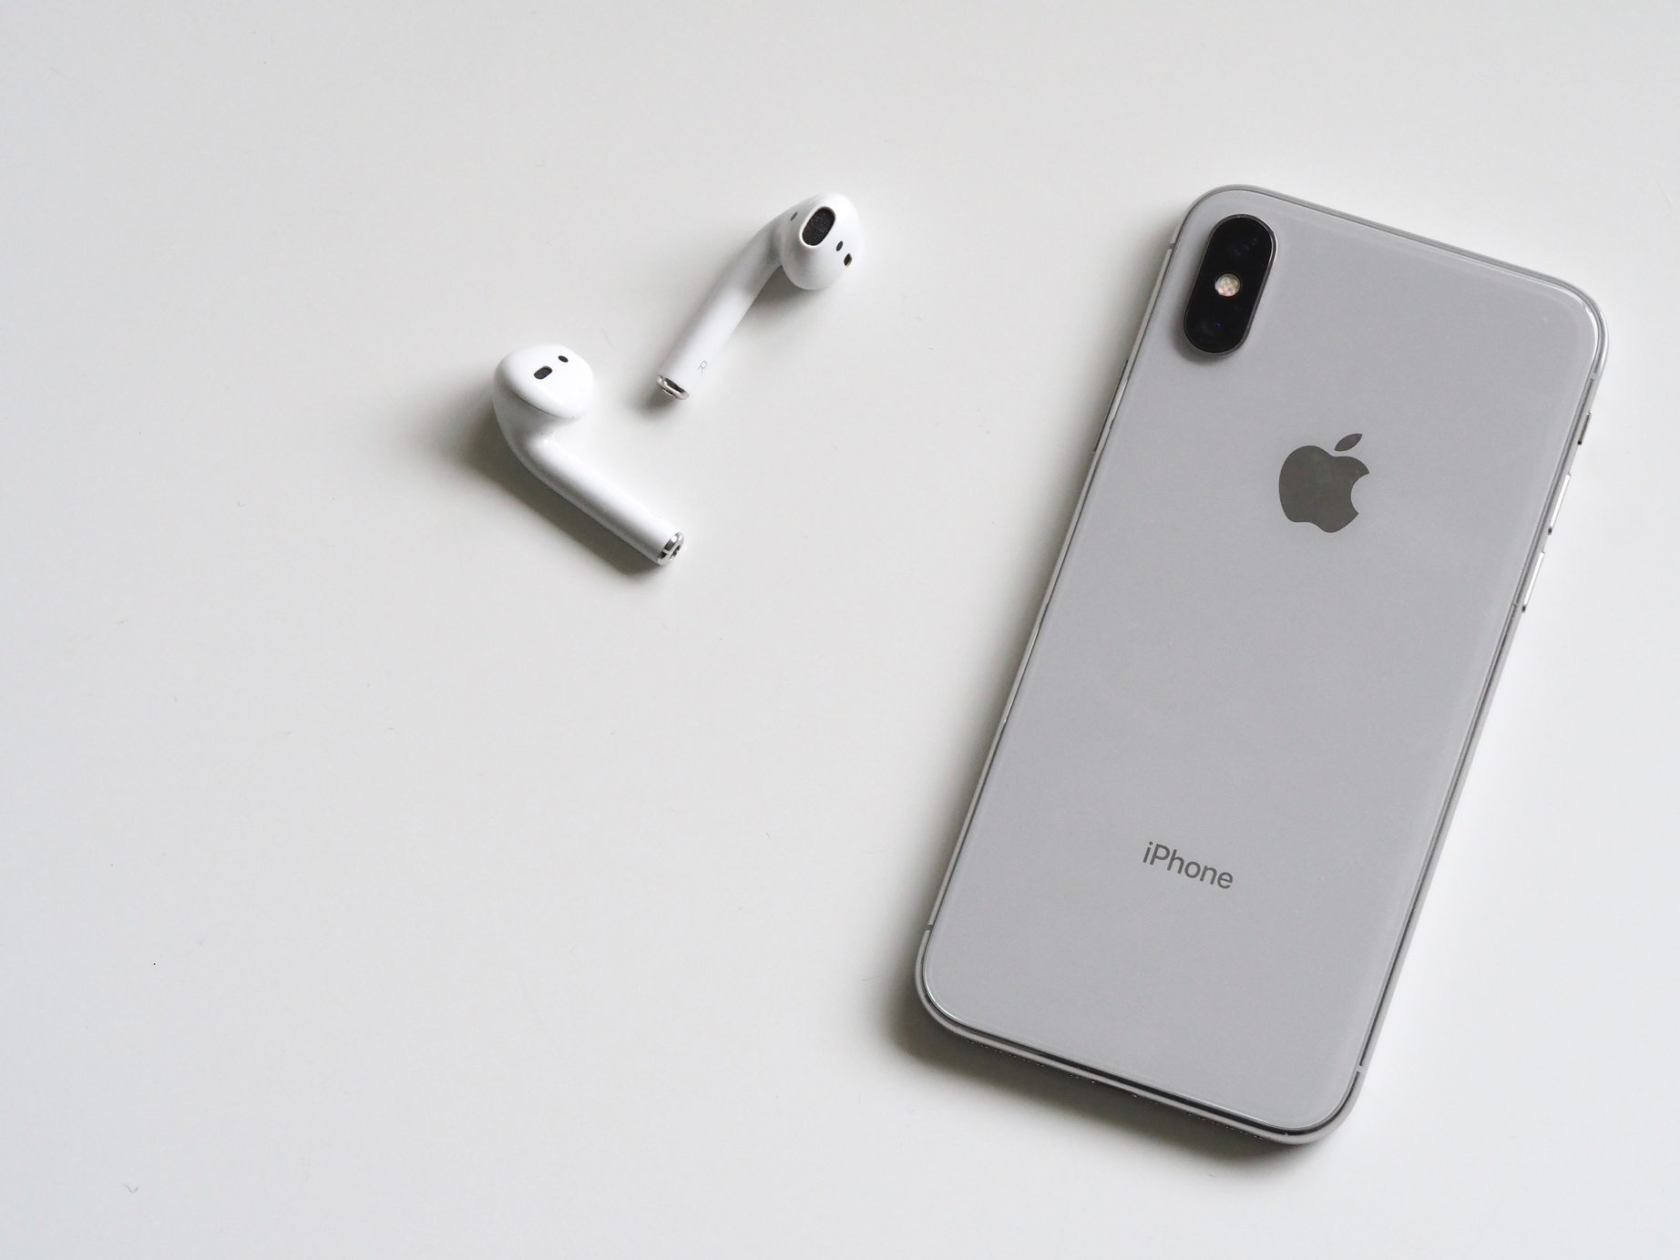
Xác thực 2 yếu tố(2FA) là gì?
Xác thực hai yếu tố (2FA) là một phương pháp bảo mật yêu cầu người dùng cung cấp 2 bằng chứng xác minh khi đăng nhập

Slide 3
SMS Token
Voice Token
Mật khẩu
Software Token
Push Notification
Hardware Token

Slide 4
Mật khẩu đơn lẻ không còn đủ an toàn
2FA tăng cường bảo mật
Người dùng thường đặt mật khẩu yếu
Yêu cầu bước xác minh thứ hai
Mật khẩu dễ bị rò rỉ (qua lừa đảo, tấn công,...)
Giảm nguy cơ bị chiếm tài khoản
Dễ bị đánh cắp khi dùng chung nhiều dịch vụ
Được khuyến nghị bởi Google, Microsoft, ngân hàng,

Slide 5
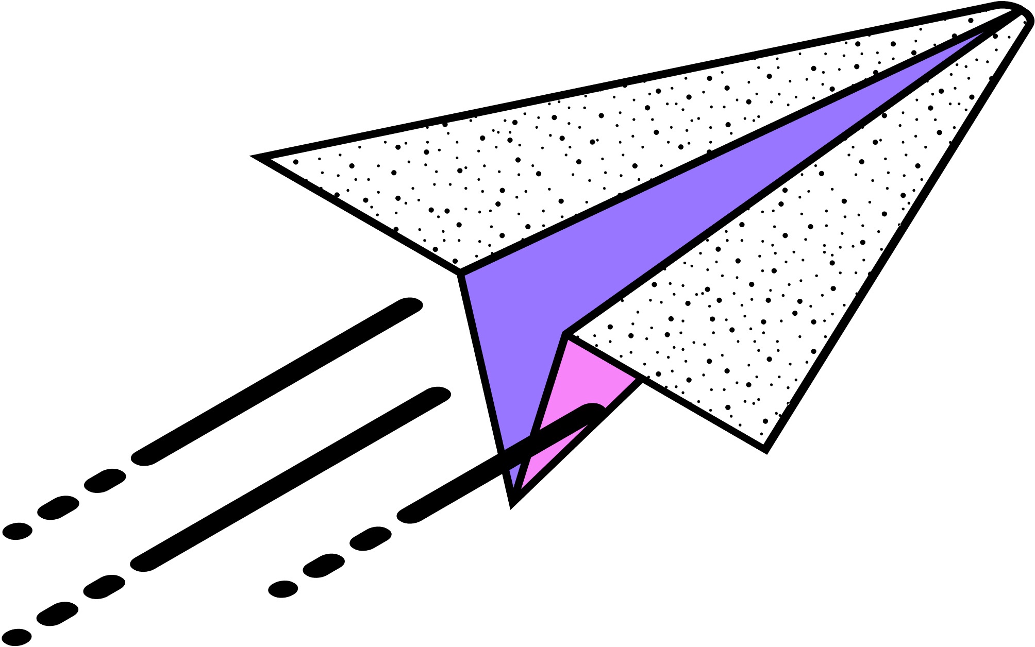
SMS Token & Voice Token
SMS Token
Voice Token
Gửi mã OTP qua tin nhắn điện thoại
Gọi điện thoại để đọc mã OTP
Dễ dùng nhưng phụ thuộc vào nhà mạng
Phù hợp với người lớn tuổi, không quen kiểm tra tin nhắn
Có thể bị ảnh hưởng nếu mất sóng, đổi SIM
Giúp tăng tính xác minh thực tế (nghe – phản hồi)

Slide 6
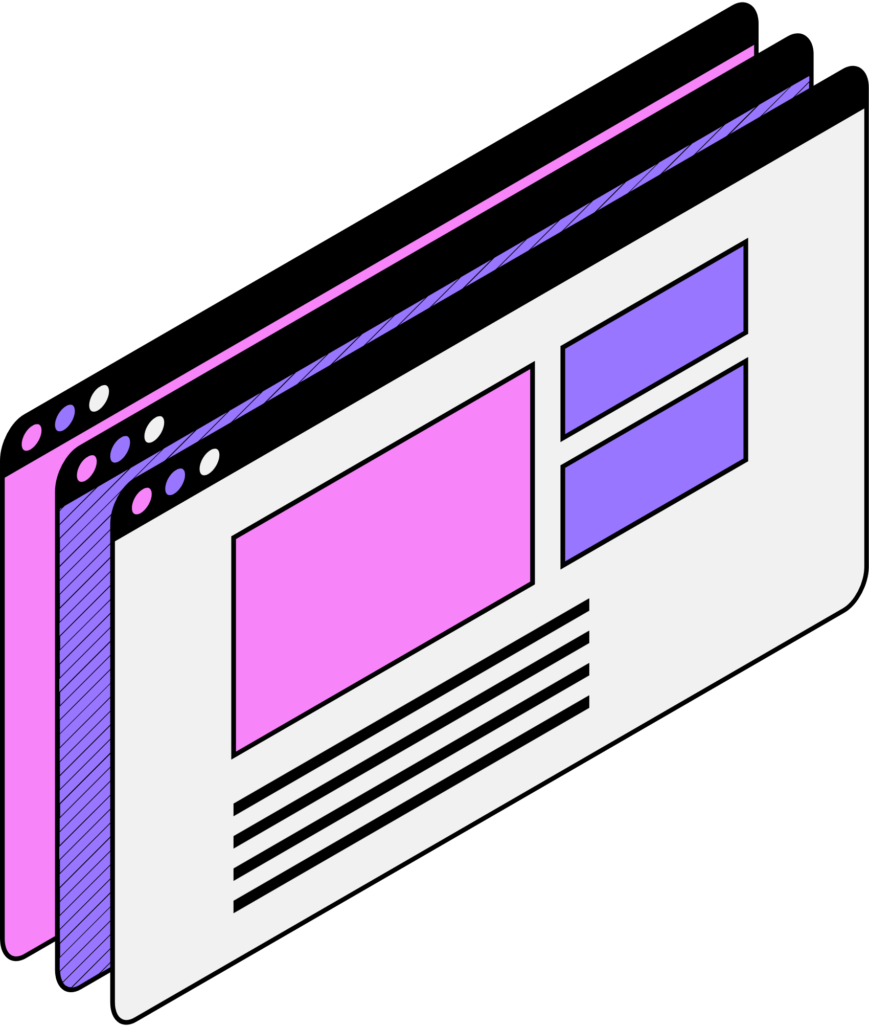
Push Notification
✅Thông báo xác thực được gửi đến thiết bịNgười dùng chỉ cần chọn: “Là tôi” hoặc “Không phải tôi”
✅ Trải nghiệm người dùng tốt: Nhanh chóng, không cần nhập mã. Gắn liền với thiết bị, ít bị giả mạo
Gửi yêu cầu xác minh về điện thoại (“Có phải bạn không?")

Slide 7
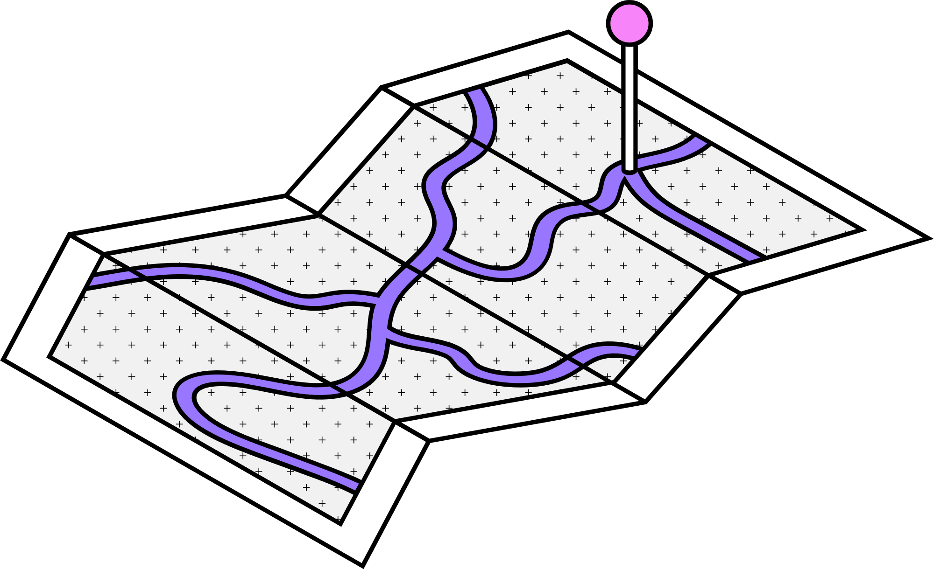
Mạng di động và Công nghệ 5G
1G
2G
3G
4G
5G
Thập niên 1980
Thập niên 1990
Thập niên 2000
Thập niên 2010
Hiện tại
Dịch vụ truyền thoại cơ bản
Dịch vụ truyền thoại, SMS và MMS
Truyền thoại với
dữ liệu, SMS, MMS, cuộc gọi video,
truy cập Internet,
TV di động
Truyền thoại với
dữ liệu, SMS, MMS, truy cập Internet, cuộc gọi video,
TV HD di động
Truyền thoại với
dữ liệu, SMS, MMS, truy cập Internet, cuộc gọi video, TV HD di động,
điện đoán đám mây và Internet vạn vật

Slide 8
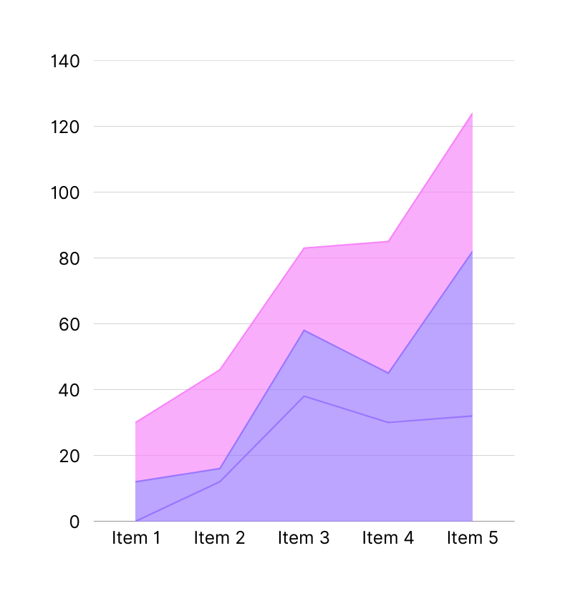
Áp dụng
Công nghệ 5G trên thế giới
Tính đến tháng 1/2021
Việc áp dụng công nghệ 5G tiếp tục tăng lên
ở nhiều quốc gia và thành phố hơn.

Slide 9
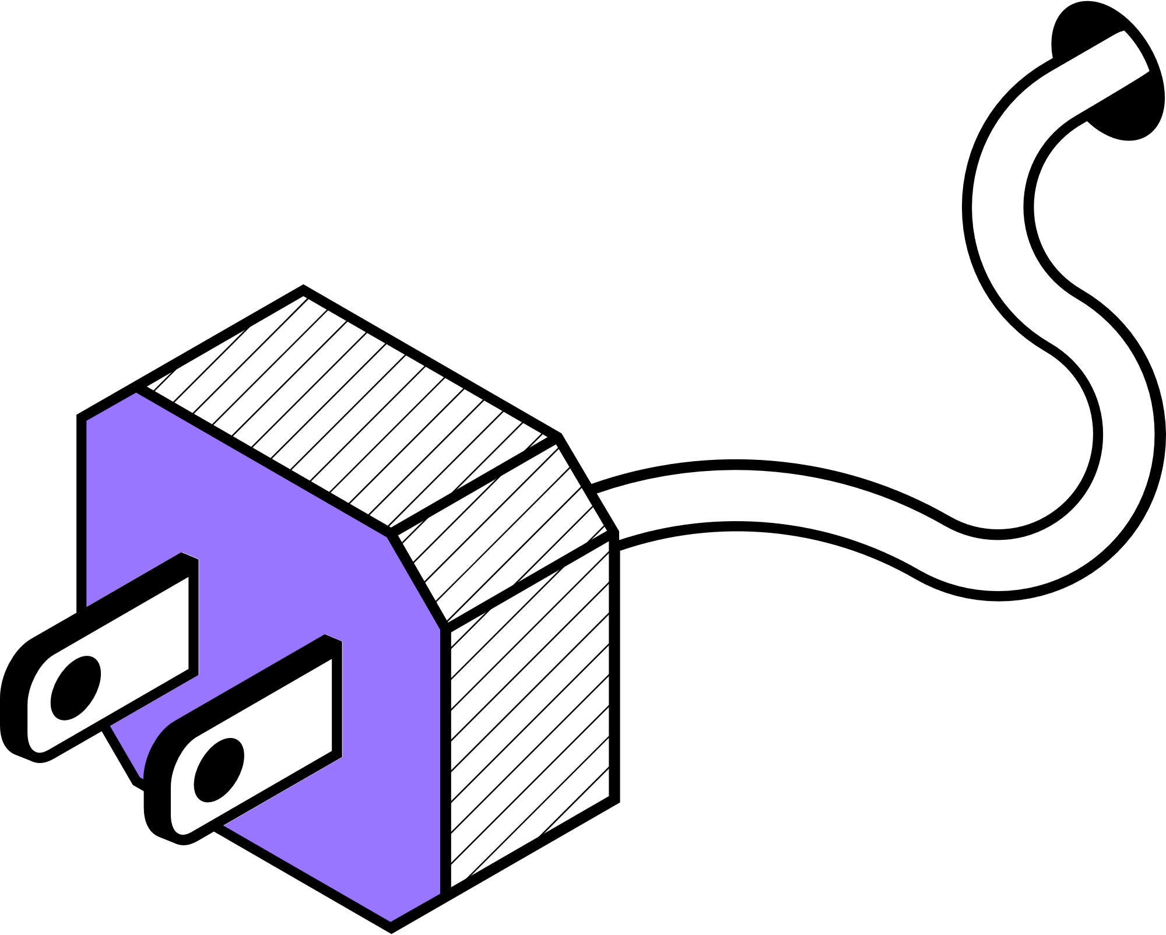
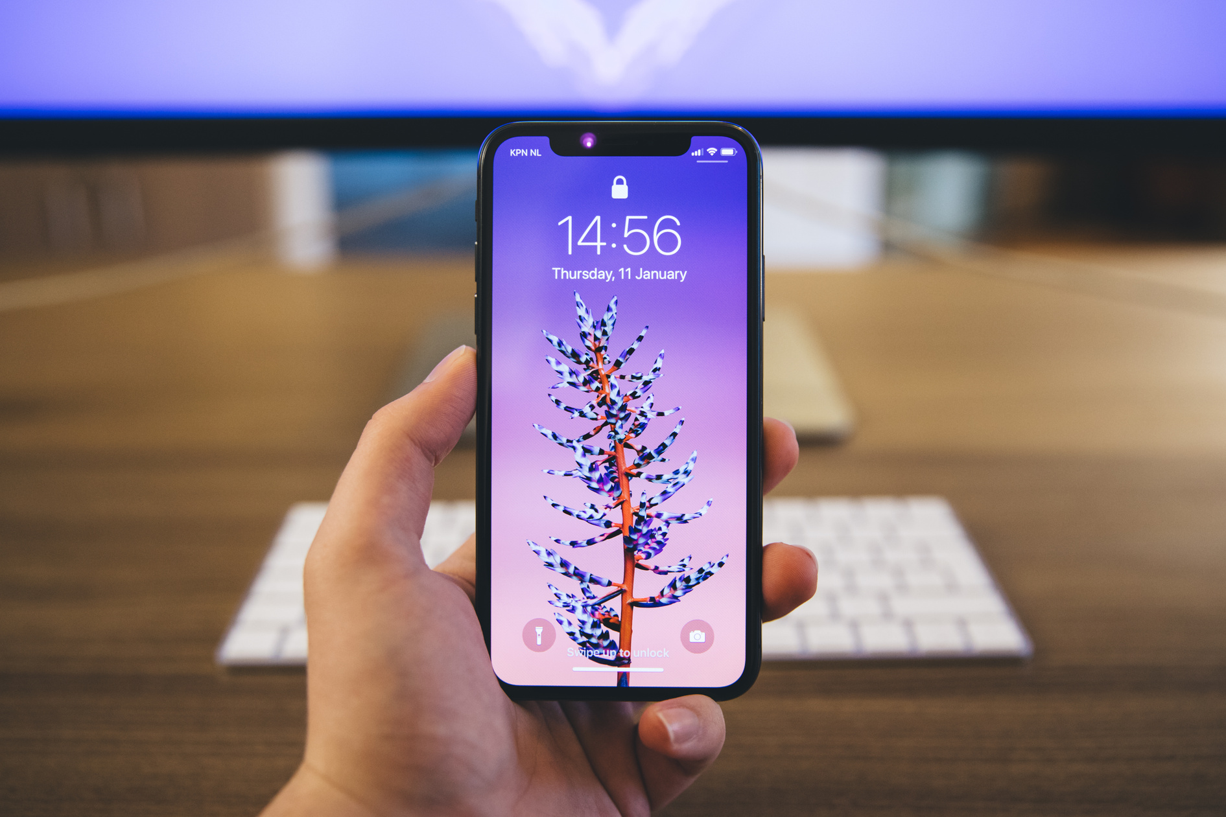
Hardware Token
Thiết bị vật lý dùng để tạo mã xác thực:
Thường là USB hoặc thẻ nhỏ
Mỗi lần nhấn hoặc cắm vào máy sẽ tạo mã mới
✅ Ưu điểm: ⚠️ Hạn chế:
Độ bảo mật rất cao Cần thiết bị riêng biệt
Không phụ thuộc kết nối mạng Khó triển khai cho người dùng phổ thông

Slide 10
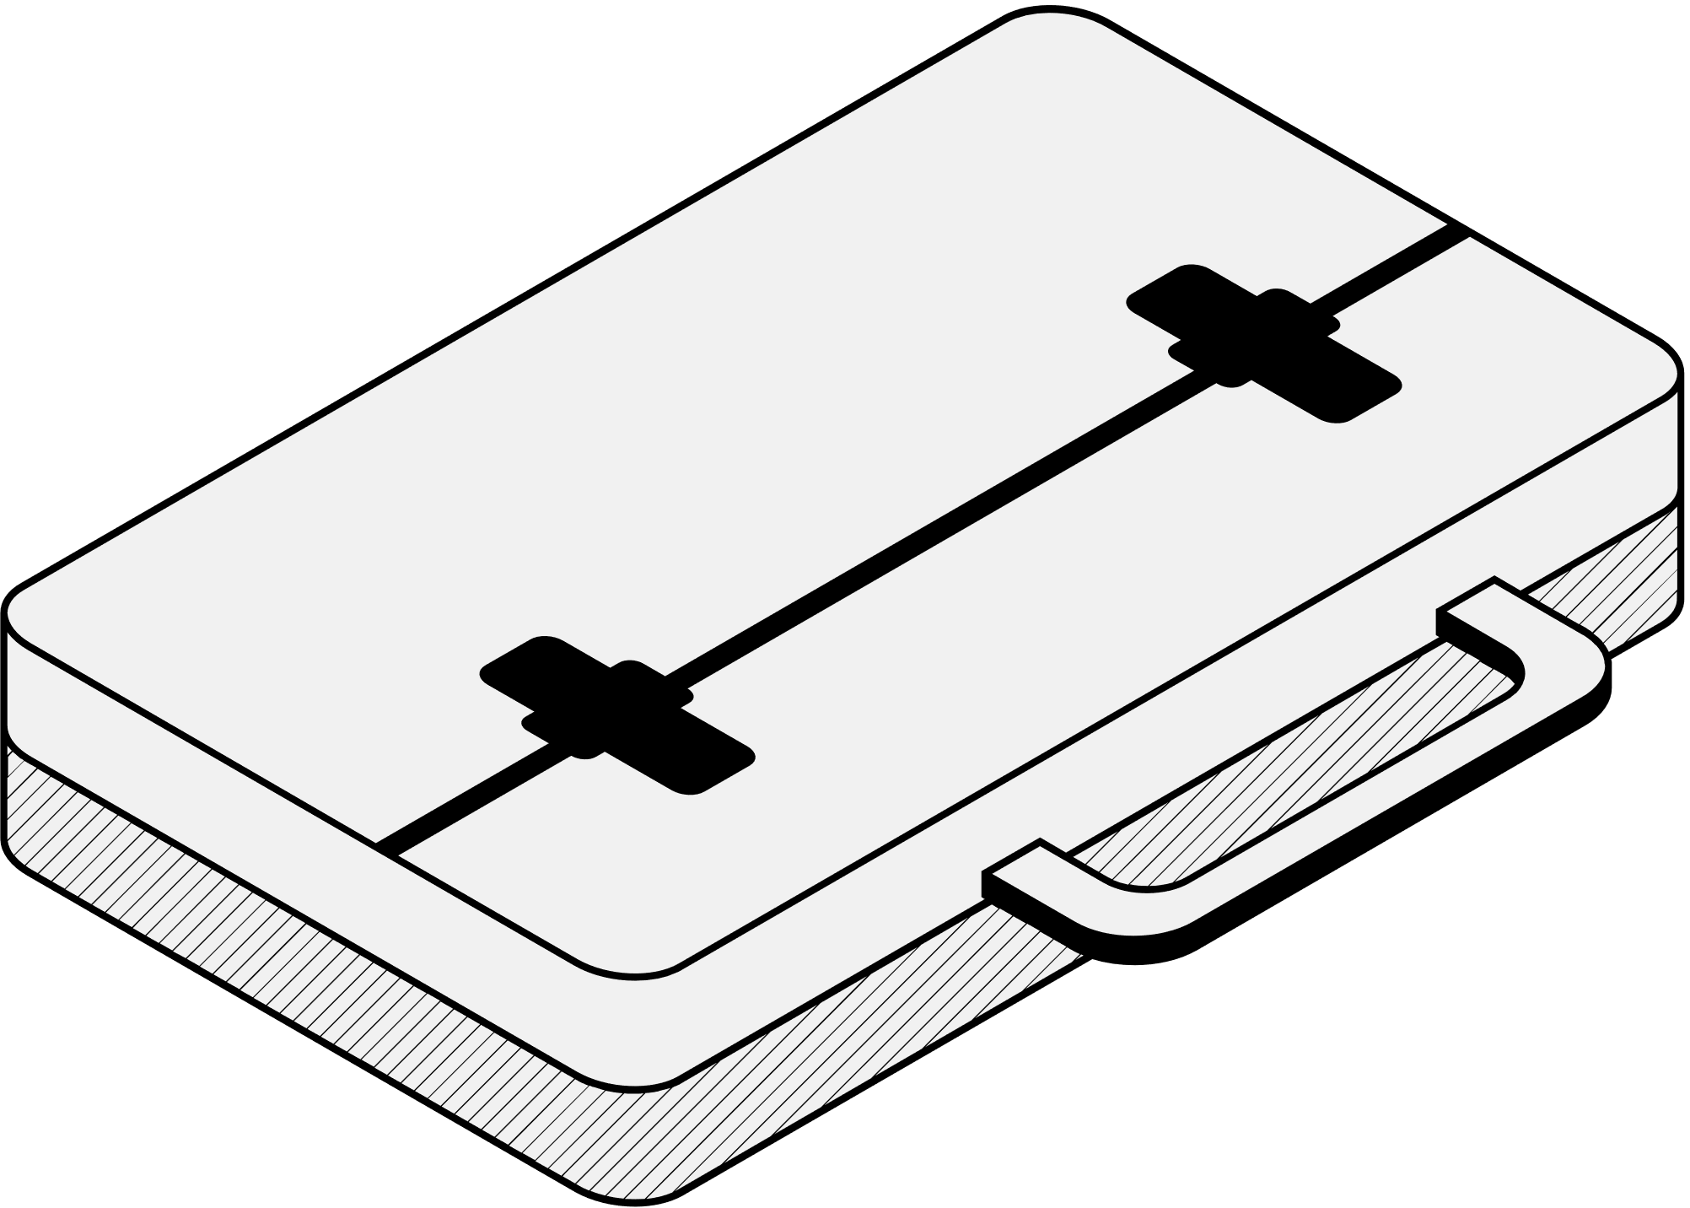
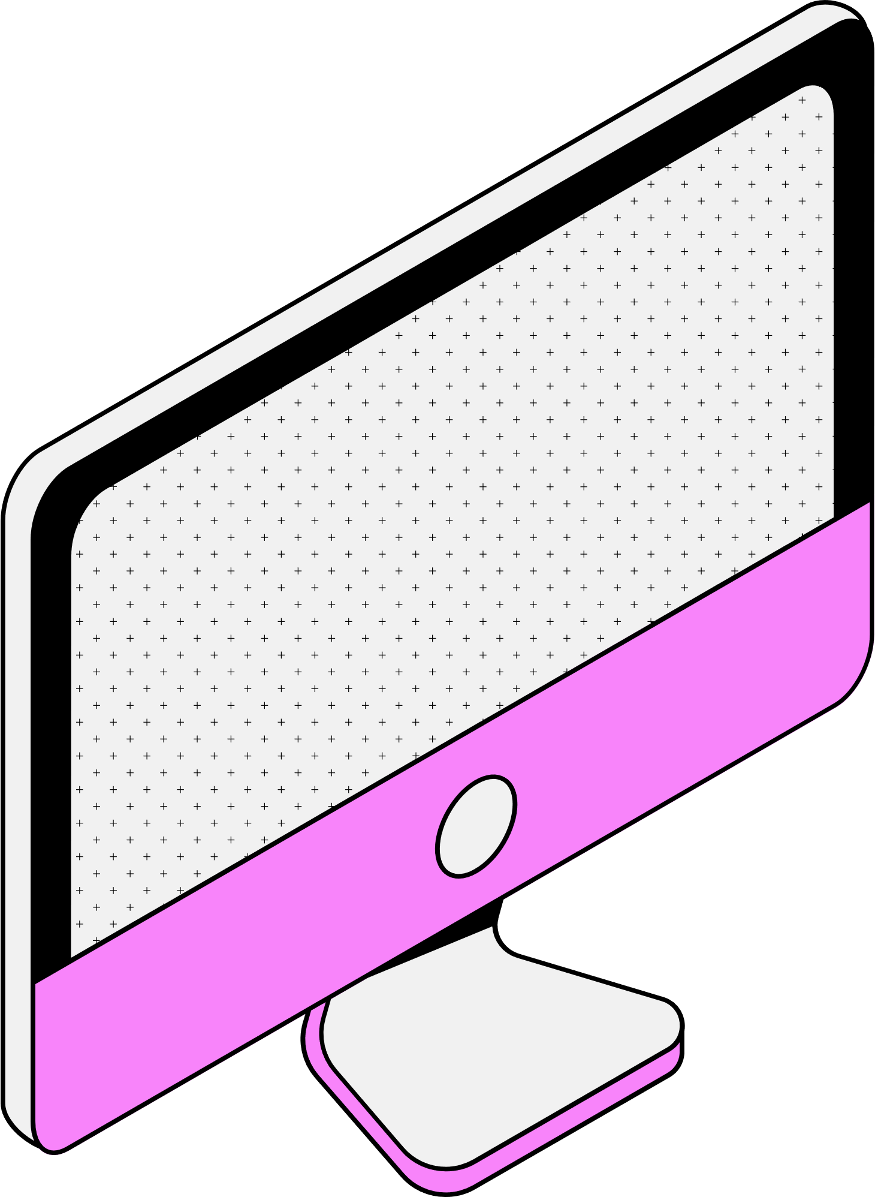
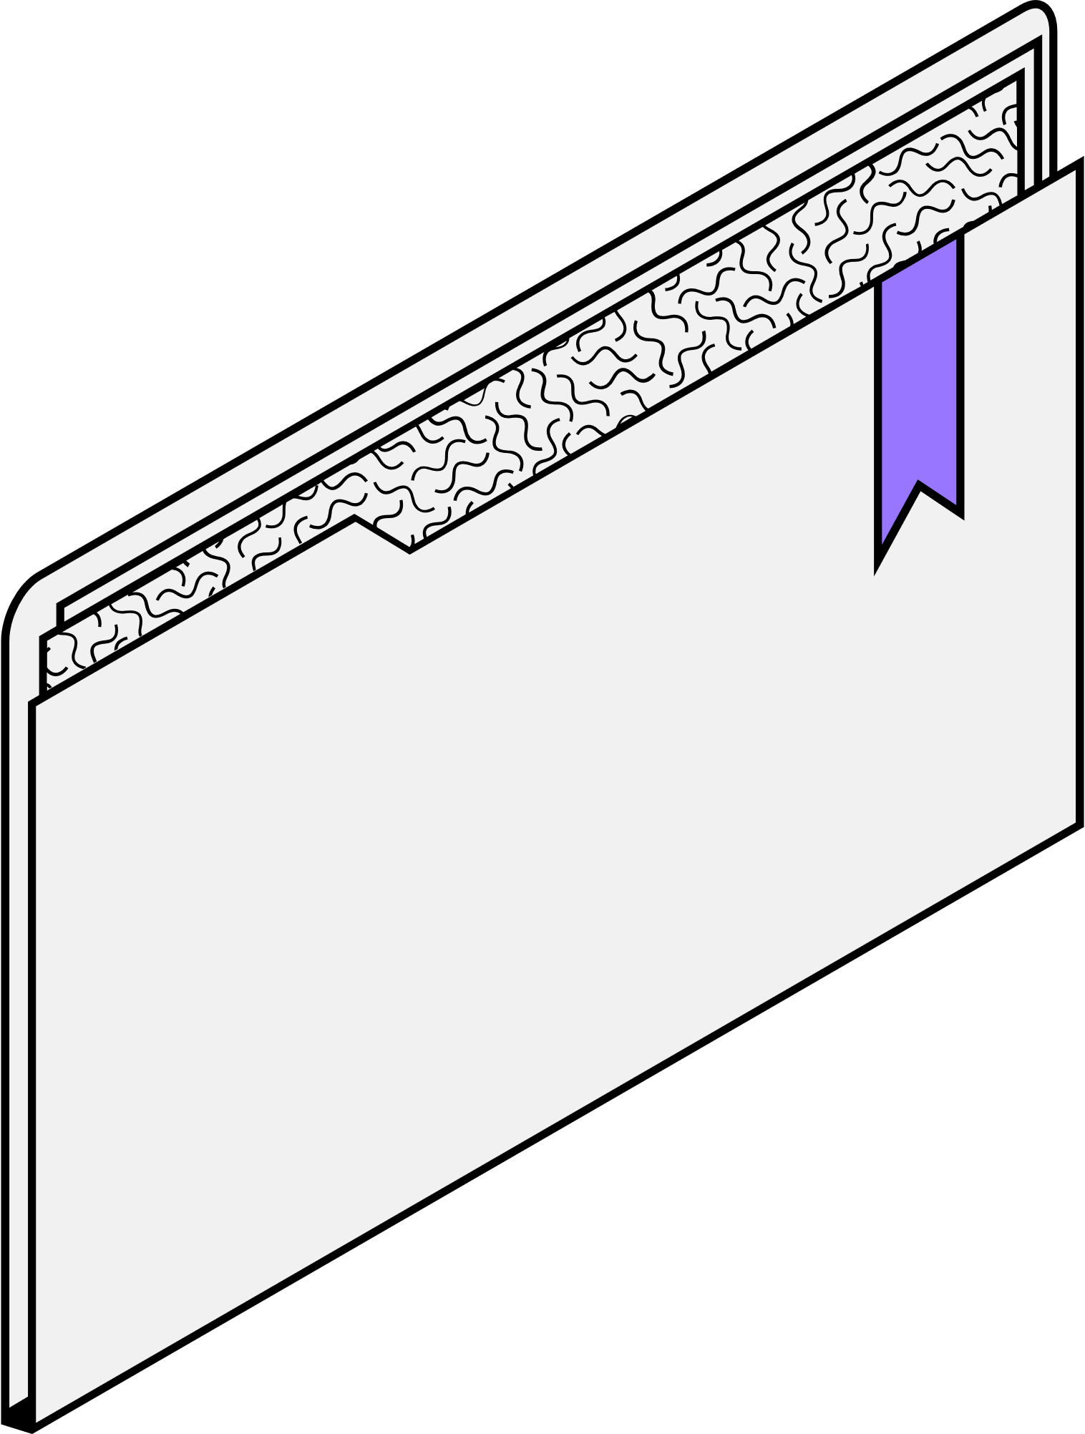
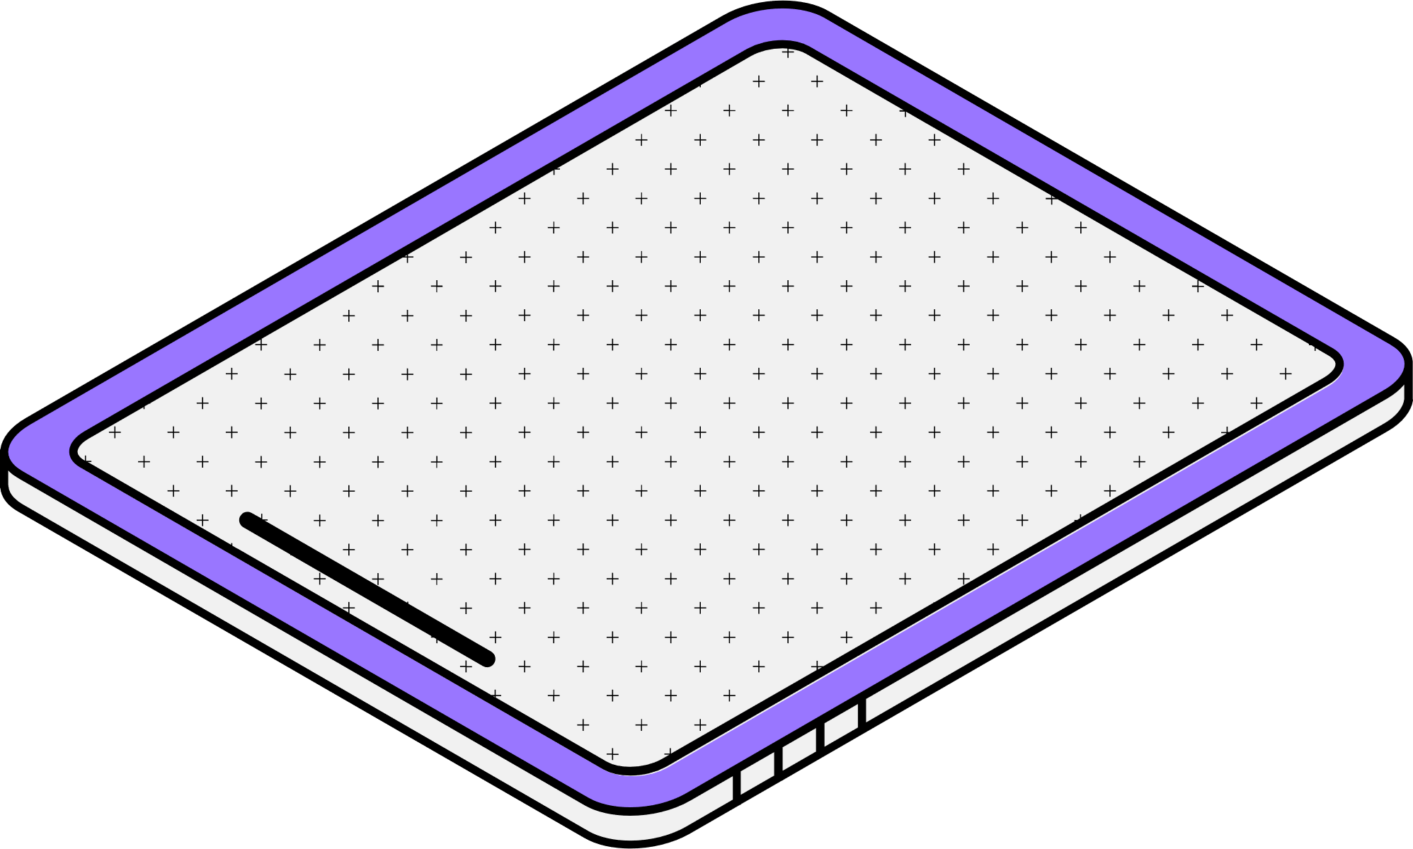
Lợi ích của
Công nghệ 5G

Slide 11



Lợi ích cho các
Doanh nghiệp
Tăng cường sức mạnh cho các doanh nghiệp và công ty nhỏ
Tăng cường tự động hóa
Phân tích dữ liệu lớn
Trải nghiệm giao tiếp phong phú hơn
Các doanh nghiệp có thể tận hưởng quy trình
làm việc thông suốt hơn nhờ công nghệ 5G.
Các công ty sẽ được
trang bị tốt hơn khi
thu thập, lưu trữ và
phân tích dữ liệu.
Độ trễ thấp có nghĩa là
ít hoặc không có độ trễ,
cho phép phản ứng
thời gian thực chân thật.

Slide 12
Lợi ích trong
cuộc sống
hằng ngày
Nhà cửa và thành phố thông minh hơn
Bảo mật, ánh sáng, âm thanh tốt hơn và nhiều lợi ích nữa.
Cải tiến mỗi ngày
Xe tự lái
Xe tự lái sẽ có khả năng phát hiện nguy hiểm tốt hơn, giao tiếp với các xe khác, tương tác với biển báo thông minh và lái theo bản đồ.
Phát trực tuyến và giải trí nâng cao
Với dung lượng không giới hạn và độ trễ ngắn, mọi người đều
có thể thưởng thức chương trình phát trực tuyến nhanh và
chất lượng hơn, trải nghiệm sống động và nội dung đa giác quan.

Slide 13

5G có thể thay đổi mọi thứ,
nhưng cần có một chiến dịch thông tin toàn diện cho
doanh nghiệp và người tiêu dùng.

Slide 14
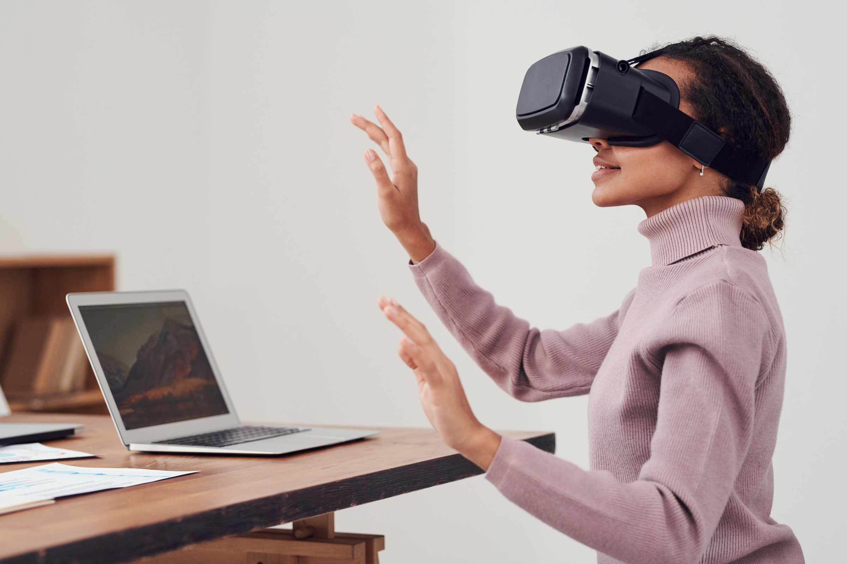
Xu hướng và Tương lai
của Ngành viễn thông
Tăng cường sự phụ thuộc vào AI và học máy
Nền tảng đám mây
Sự gia tăng các thiết bị IoT
Hệ sinh thái được đa dạng hóa
Thành phố thông minh

Slide 15
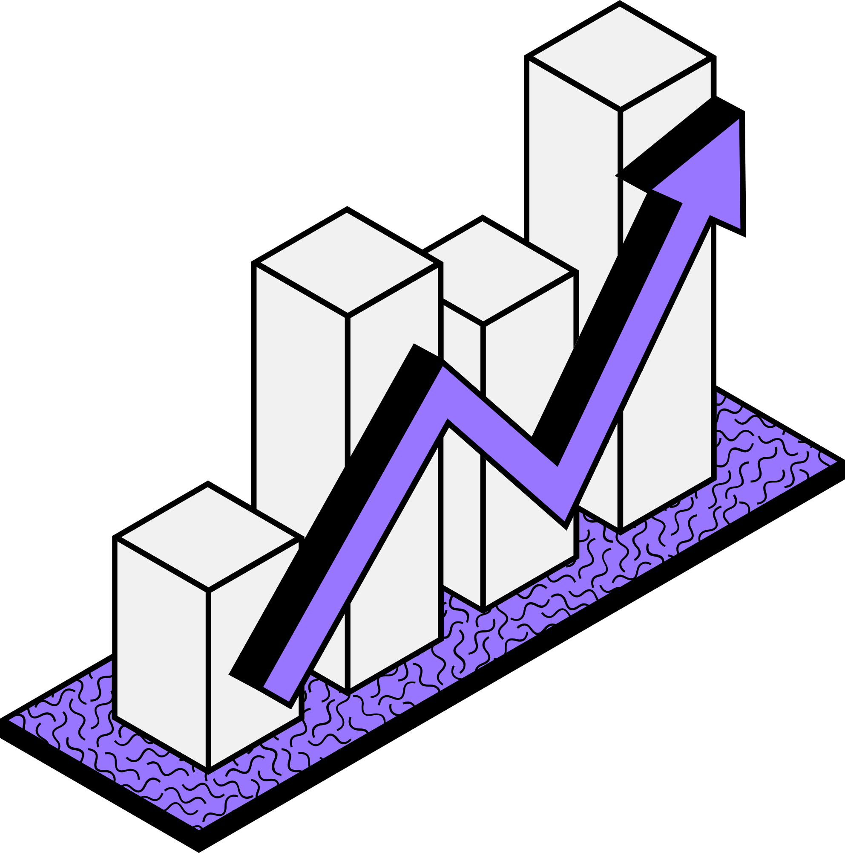
Mạng lưới của tương lai đang được xây dựng ngay lúc này. 5G là một phần quan trọng trong đó.
EBEN ALBERTYN

Slide 16
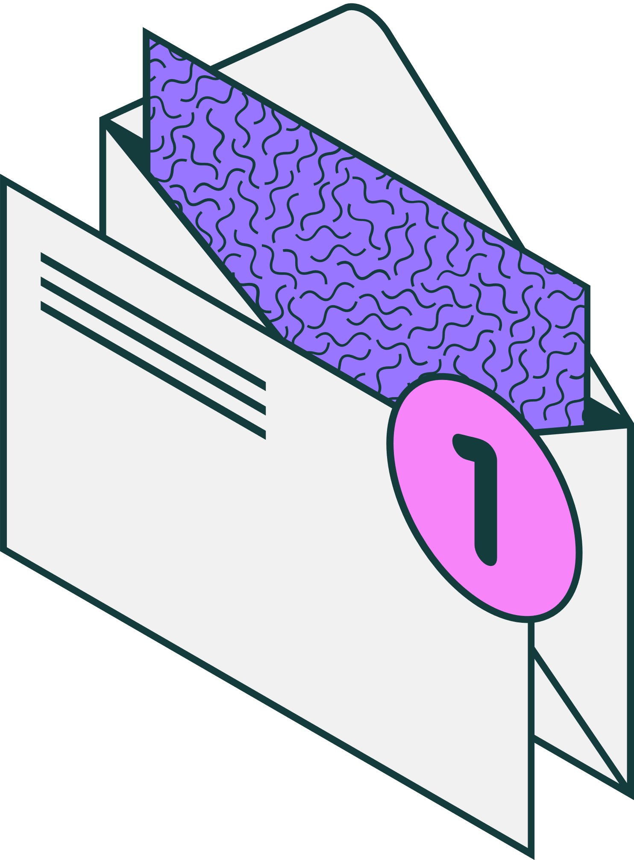
Bạn có câu hỏi nào không?
Hãy gửi cho chúng tôi! Hy vọng bạn đã học được thêm điều mới mẻ.

Slide 17






























Nguồn tài nguyên
miễn phí
Hãy sử dụng những biểu tượng cũng như hình minh họa miễn phí và có thể thay màu này trong thiết kế Canva của bạn

